Slide 1
LĨNH VỰC PHÁT TRIỂN NGÔN NGỮ
Đề tài : Truyện “Giọt nước tí xíu”
Lứa tuổi : MGB
Giáo viên : Lê Thị Huệ

Slide 2
MỤC ĐÍCH- YÊU CẦU:
1. Kiến thức:
- Trẻ biết được tên truyện, hiểu được nội dung câu chuyện.
2. Kĩ năng:
- Rèn trẻ nói to, rõ ràng.
3.Thái độ:
- Trẻ làm quen với các hiện tượng thiên nhiên: gió, mây, mưa.

Slide 3
Ổn định tổ chức: Hát cho tôi đi làm mưa với

Slide 4
Kể lần 1: Cô kể diễn cảm không tranh

Slide 5
Cô kể lần 2 kèm tranh minh họa

Slide 6
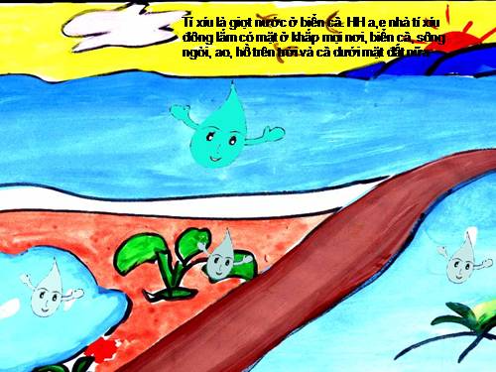
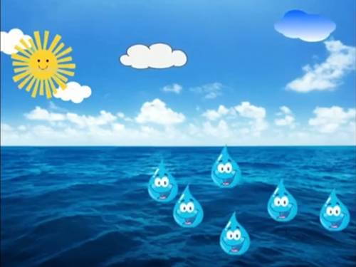

Slide 7
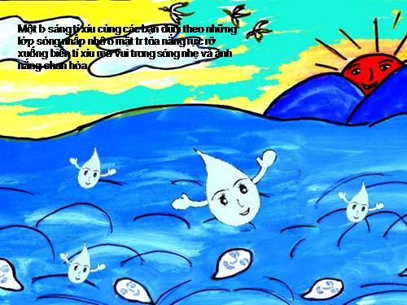
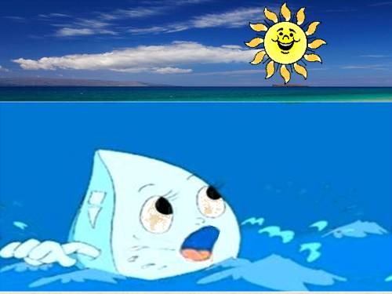

Slide 8
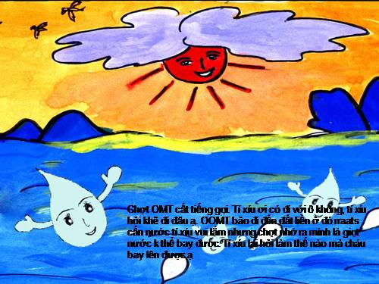
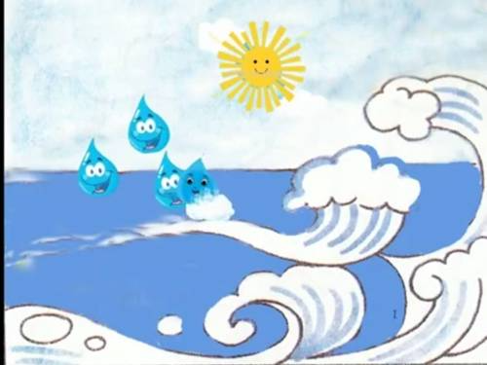

Slide 9
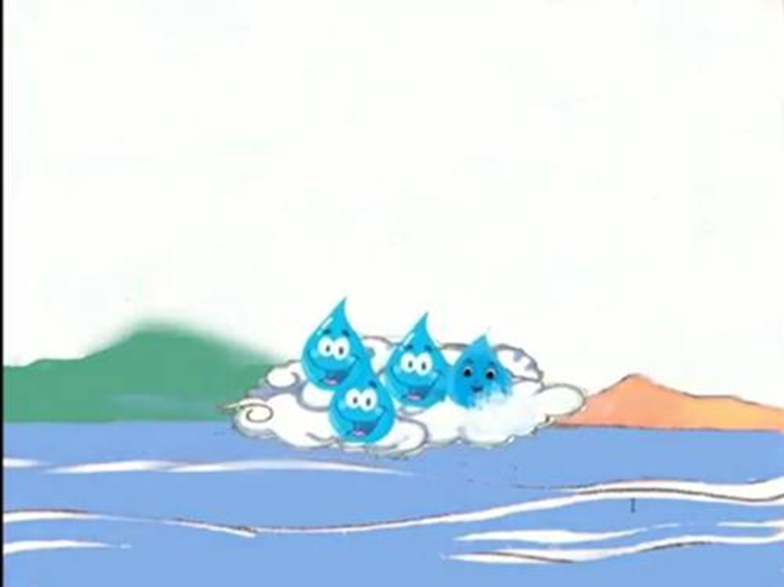

Slide 10
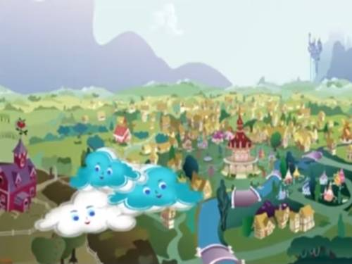

Slide 11
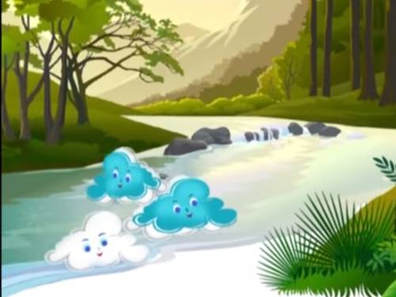

Slide 12
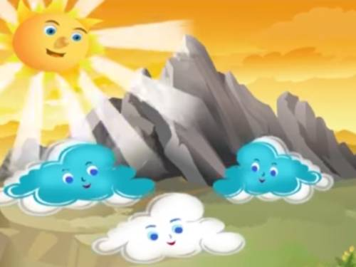

Slide 13
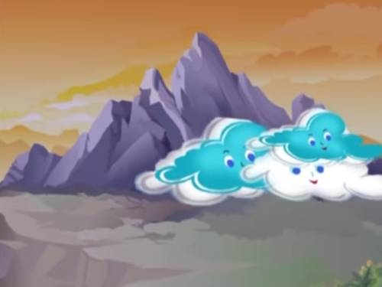

Slide 14
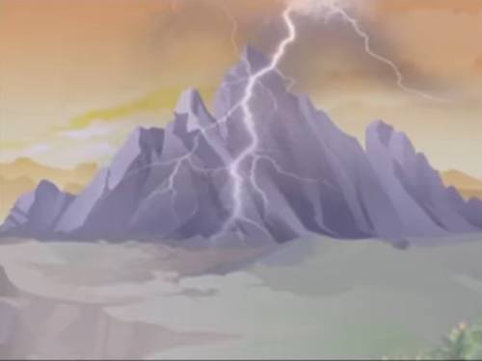

Slide 15
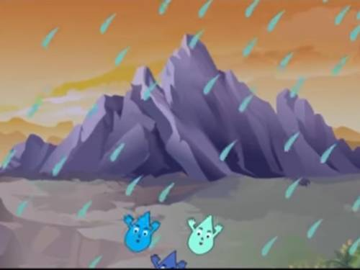

Slide 16
Đàm thoại- trích dẫn

Slide 18
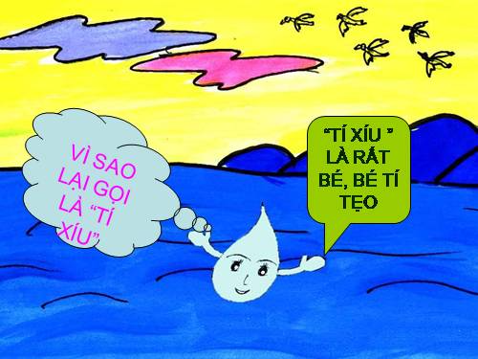

Slide 22
CÔ MỜI CÁC CON CÙNG XEM VIDEO CÂU CHUYỆN NÀY NHÉ!

